Slide 1
网络与分布计算
主讲：王犇
西北工业大学软件学院

Slide 2
分布式系统通信

Slide 3
分布式系统通信
消息传送
组通信
远程过程调用
远程对象方法调用
事件与通知

Slide 4
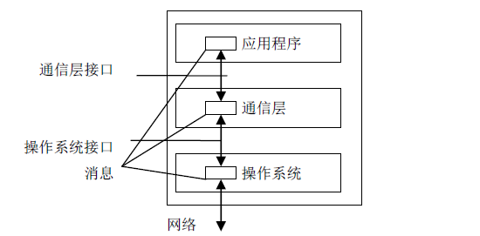
分布式系统通信
原语：由若干条指令组成的，用于完成一定功能的一个过程，具有不可分割性，即原语的执行必须是连续的，在执行过程中不允许被中断。
在计算机网络中原语也指下层协议通过接口为上层协议提供某种服务的操作。
分布式系统通信是由一个通信层实现的，它建立在节点操作系统和网络传输层协议之上，提供一组通信原语供应用程序调用。通信层介乎应用程序和操作系统之间，实现各种通信协议。
消息是分布式系统最基本的通信机制，其他通信机制都建立在消息机制之上，是消息的高级抽象或包装。
应用程序之间、系统软件之间、以及应用程序与系统软件之间都可以采用消息传送方式进行通信

Slide 5
消息传送模式
在消息传送模式中有两个基本原语：发送原语send和接收原语receive。
发送原语send至少给出一个要发送的消息体（内容）M和消息接收进程的标识符destination_ID，消息体在存储单元x中，x = M，发送原语格式如下：send(&x, destination_ID)
接收原语receive至少给出一个要接收的消息体M和消息发送进程的标识符source_ID，消息体要存入存储单元y中，y =M，接收原语格式如下： receive(&y, source_ID)

Slide 6
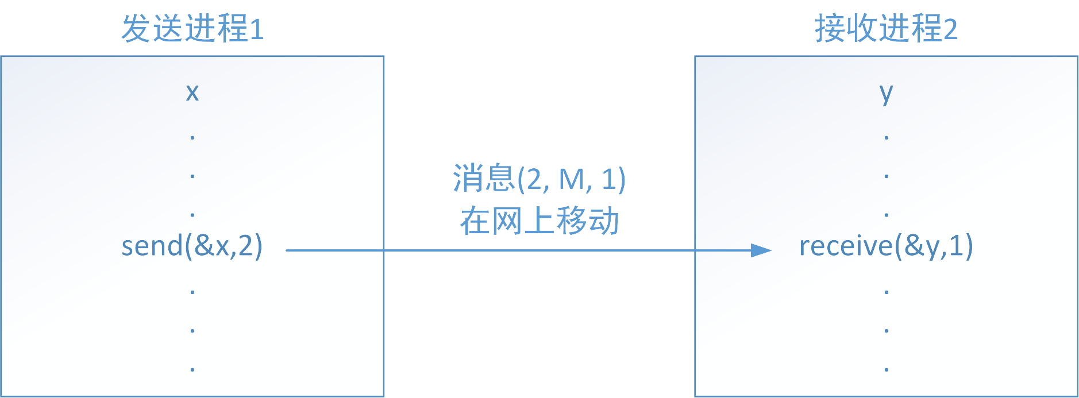
消息传送模式
一个消息包括：接收进程标识符、消息体M，发送进程标识符。 消息={destination_ID, M, source_ID}

Slide 7
例如
进程P：
进程Q：
S=10;
L1: send S to Q;
L2: S= 20;
Goto L1;
R = -100;
L1: receive R from P;
L2: X = R + 1;

Slide 8
消息传送模式
同步消息传送
当进程P执行同步发送原语send，将消息从S发送给进程Q时，它必须等待，直到进程Q执行一条对应的同步接收原语receive，将消息从进程P接收到R。
进程Q执行接收原语后也必须等待进程P发送消息。

Slide 9
消息传送模式
阻塞发送/接收
当进程到达发送原语时执行一次阻塞发送，无需等待对应的接收。在消息从S安全写入发送缓冲区前，发送进程不能返回。
当进程到达接收原语时执行一次阻塞接收，无需等待对应的发送。然而，消息从缓冲区接收到R之前，接收进程不会返回。
系统要为阻塞模式消息传送提供临时的缓冲区。

Slide 10
消息传送模式
非阻塞发送/接收
当进程到达发送原语时执行一次非阻塞发送，无需等待对应的接收。只要通知操作系统有一个消息要发送，发送进程就可以返回。
当进程到达接收原语时执行一次非阻塞接收，无须等待对应的发送。只要通知操作系统有一个消息要接收，接收进程就可以返回了。
系统要为非阻塞消息传送提供临时的缓冲区。

Slide 11
三种消息传送模式的比较
通信事件 | 同步消息传送 | 阻塞发送/接收 | 非阻塞发送/接收
发送启动条件 | 发送接收原语双方均达到 | 发送原语达到 | 发送原语达到
发送返回指示 | 消息被接收 | 消息已发送 | 消息发送启动
语义 | 清晰 | 居中 | 易出错
缓冲消息 | 不需要 | 需要 | 需要
状态检查 | 不需要 | 不需要 | 需要
等待开销 | 高 | 居中 | 低
通信与计算重叠 | 不能 | 能 | 能

Slide 12
可靠性语义
至少一次：保证正确完成消息传送至少一次
至多一次：保证正确完成消息传送至多一次。在没有节点崩溃和网络断开情况下，它只正确地执行一次消息传送。
事务语义：它保证消息的原子性。不管节点崩溃或网络端口与否，它或者完成一次消息传送，或者什么也不做。
精确一次：无论在什么情况下，保证正确完成一次消息传送，不管是否有节点崩溃或网络断开，它接近某种程度的容错机制。

Slide 13
分布式系统通信
消息传送
组通信
远程过程调用
远程对象方法调用
事件与通知

Slide 14
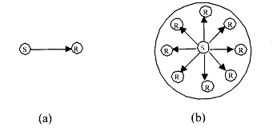
组通信
组：由系统或用户确定的若干个进程的集合
组的成员籍（membership）
通信方式：
点到点通信：单播（unicast）
一到多通信：多播（multicast）、广播（broadcast）

Slide 15
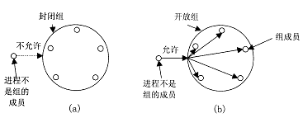
组结构
封闭组与开放组

Slide 16
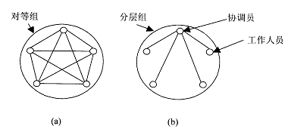
组结构
对等组与分层组

Slide 17
组通信应用
多副本容错
提高多副本数据修改效率
自发连网的服务发现
事件通知传播

Slide 18
基本的可靠组通信
解决组播消息丢失办法：
发送进程为它发送的每个组播消息赋予一个序号。发送进程按序号发送组播消息。接收进程如果发现它接收消息的序号不连贯，说明有消息丢失。
接收进程收到消息后检查消息的序号，如果消息序号连贯，向发送进程返回“成功接收”的肯定应答消息，否则，返回一个“消息丢失”的否定应答消息。
发送进程维持一个历史缓冲器，保留发送过的组播消息。当接到“消息丢失”的应答消息时，发送进程通过点对点通信向该接收进程重发丢失的消息。

Slide 19
可靠多播的扩展性
不分层反馈抑制
当一个接收进程检测出组播消息丢失时，它向进程组的所有成员组播一个“消息丢失”消息，包括发送进程。其它丢失组播消息的接收进程接到这个“消息丢失”消息后就不再发“消息丢失”消息。发送进程只要收到一个“消息丢失”反馈，稍后它就会重发丢失了的组播消息。

Slide 20
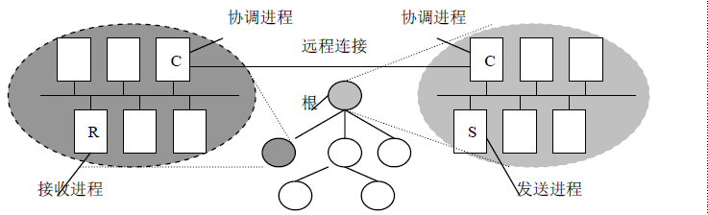
可靠多播的扩展性
分层反馈抑制
在非常大的接收进程组中获得可扩展性，需要采用分层次的组织。

Slide 21
原子组播
在分布式系统中，经常要保证消息要么发送到进程组的所有成员，要么就不向任何一个成员发送，另外还要求发送给所有成员的消息有同样的顺序。如果组通信用组播实现，这种组播方式称为原子组播。
虚拟同步
消息排序

Slide 22
虚拟同步
多播消息m应唯一的与m要传送到的一个进程组列表（进程组视图G）关联。
可靠多播的原子性
G变化时，通过多播消息vc通知成员，若m和vc同时传播，需要保证：要么在vc传送到G中所有进程之前m已发送到所有进程，要么根本就没有传送。
虚拟同步可靠多播
发送进程崩溃，那么这个多播消息或者被发送给剩余的进程，或者被所有进程忽略。

Slide 23
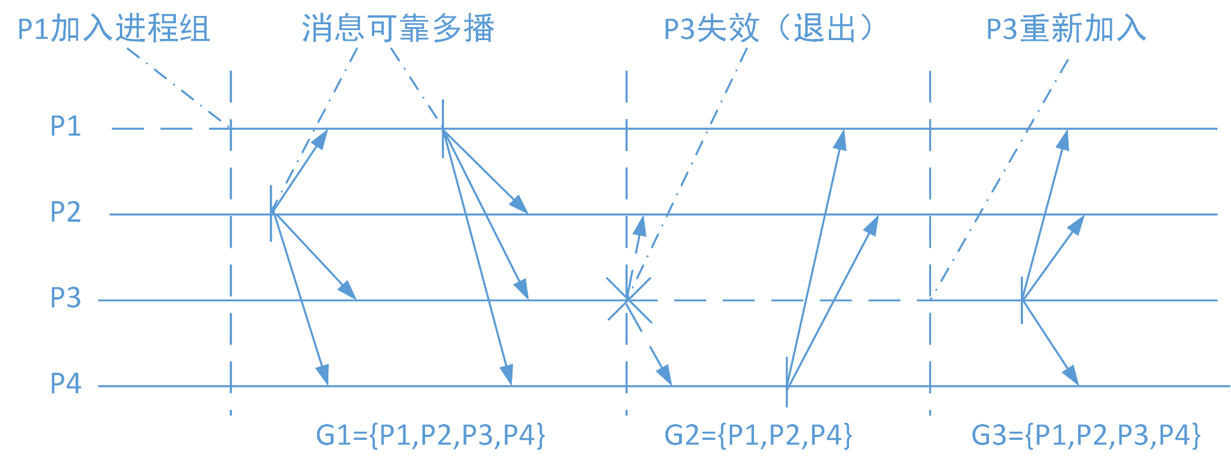
多播消息的虚拟同步

Slide 24
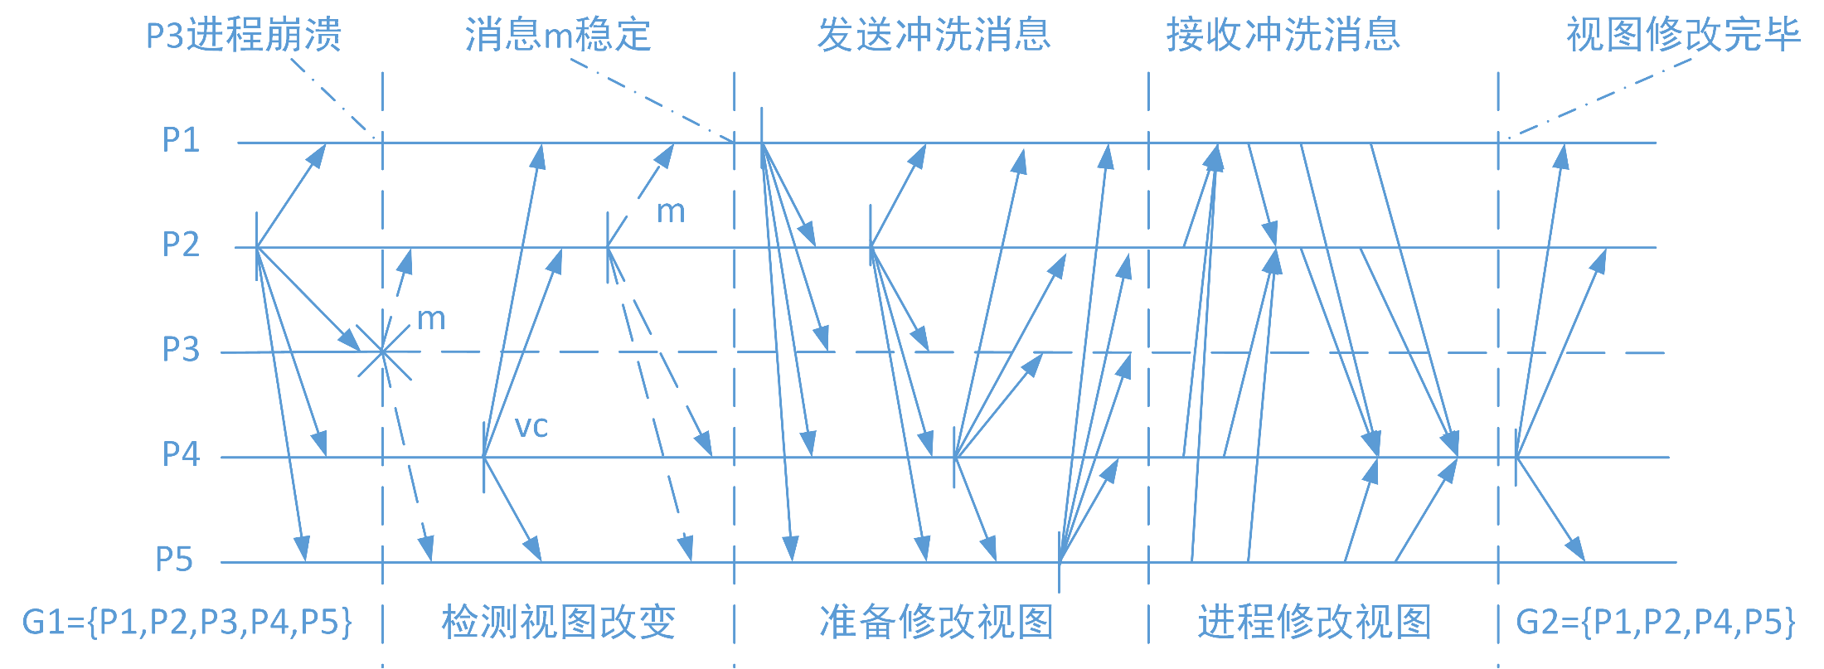
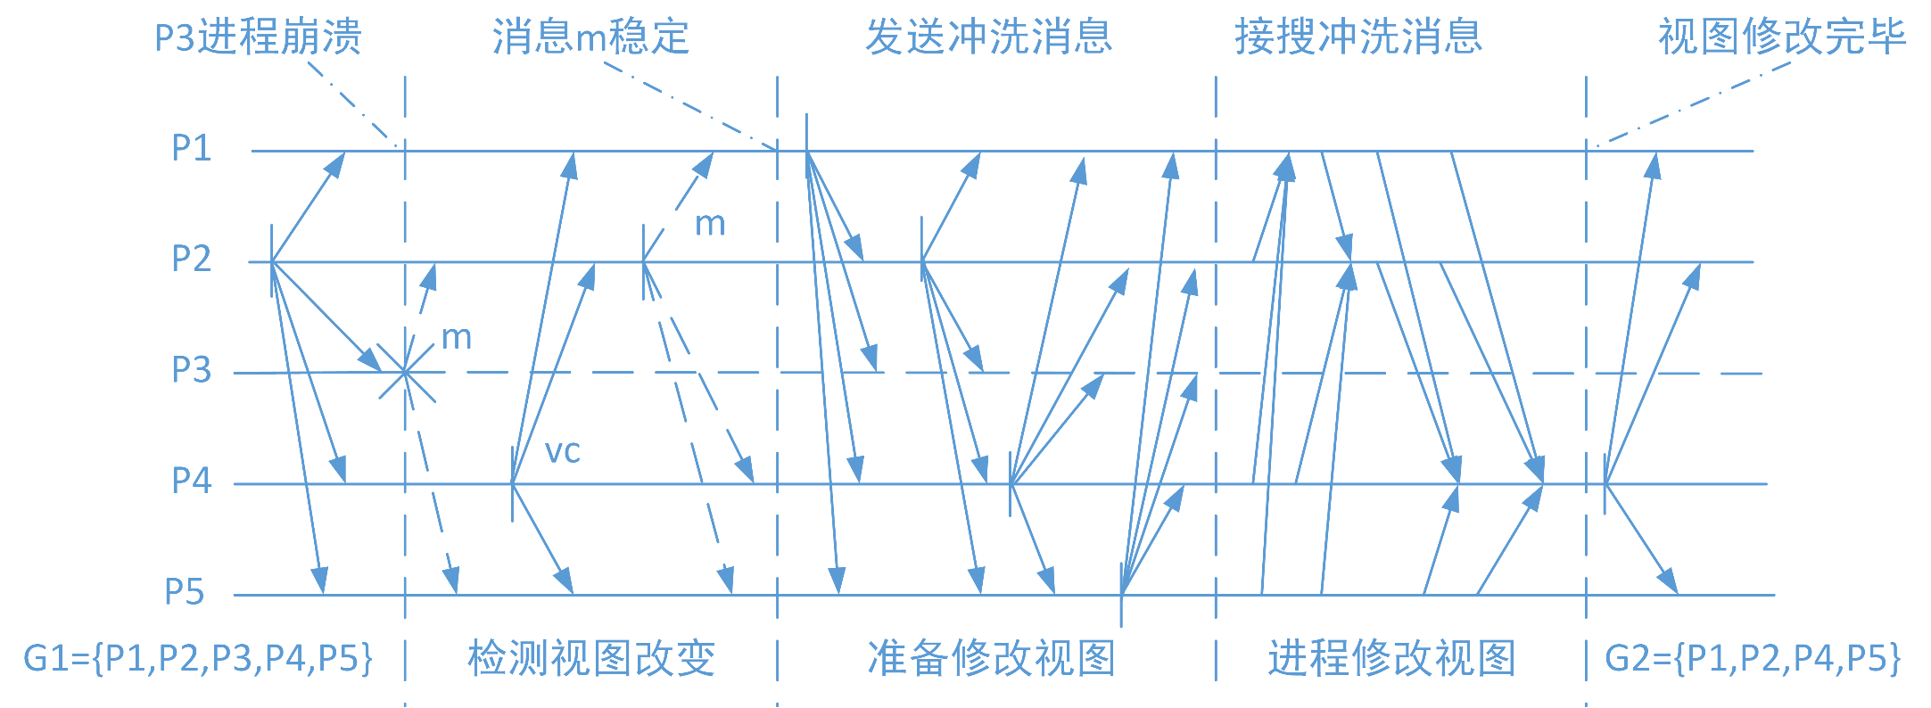
ISIS虚拟同步的实现

Slide 25
消息排序
可靠不排序组播
所有接收进程都可靠接收到多播消息，可以不管它们的接收顺序。
可靠FIFO排序
同一发送进程发出的多播消息按发送顺序接收。
因果排序
多个发送进程发出的多播消息按先“因”后“果”的顺序接收。

Slide 26
分布式系统通信
消息传送
组通信
远程过程调用
远程对象方法调用
事件与通知

Slide 27
RPC原理
Remote procedure call(RPC): Birrell和Nelson 1984
通信的隐藏是透明性的重点
消息传递方式无法隐藏通信的存在
应该允许程序调用其他机器上进程
机器A调用机器B上进程时，A调用进程挂起，而B上被调用进程开始执行，调用方将参数传到被调用进程，得到回传结果。
问题：
不同地址空间执行
传参数和结果
双方可能发生的故障等

Slide 28
本地过程调用
本地过程调用: c = read(fd,buf,k)
前后数据栈的变化
传值调用 引用调用
调用前
调用中
调用后
主程序的局部变量
主程序的局部变量
k
*buf
fd
返回地址
read操作的局部变量
主程序的局部变量
sp
sp
sp

Slide 29
远程过程调用RPC
client应用程序正常调用client stub
client stub构造消息，通过trap进入操作系统内核
内核将消息发送到server的操作系统内核
Server内核将消息交给server stub
server stub将消息解包，用相应参数调用服务例程
服务例程进行计算，将结果返回server stub
server stub 构造消息，通过trap进入内核
内核将消息发送到client的核心
Client内核接收消息并将它交给相应stub
stub解包，将调用结果返回应用程序

Slide 30
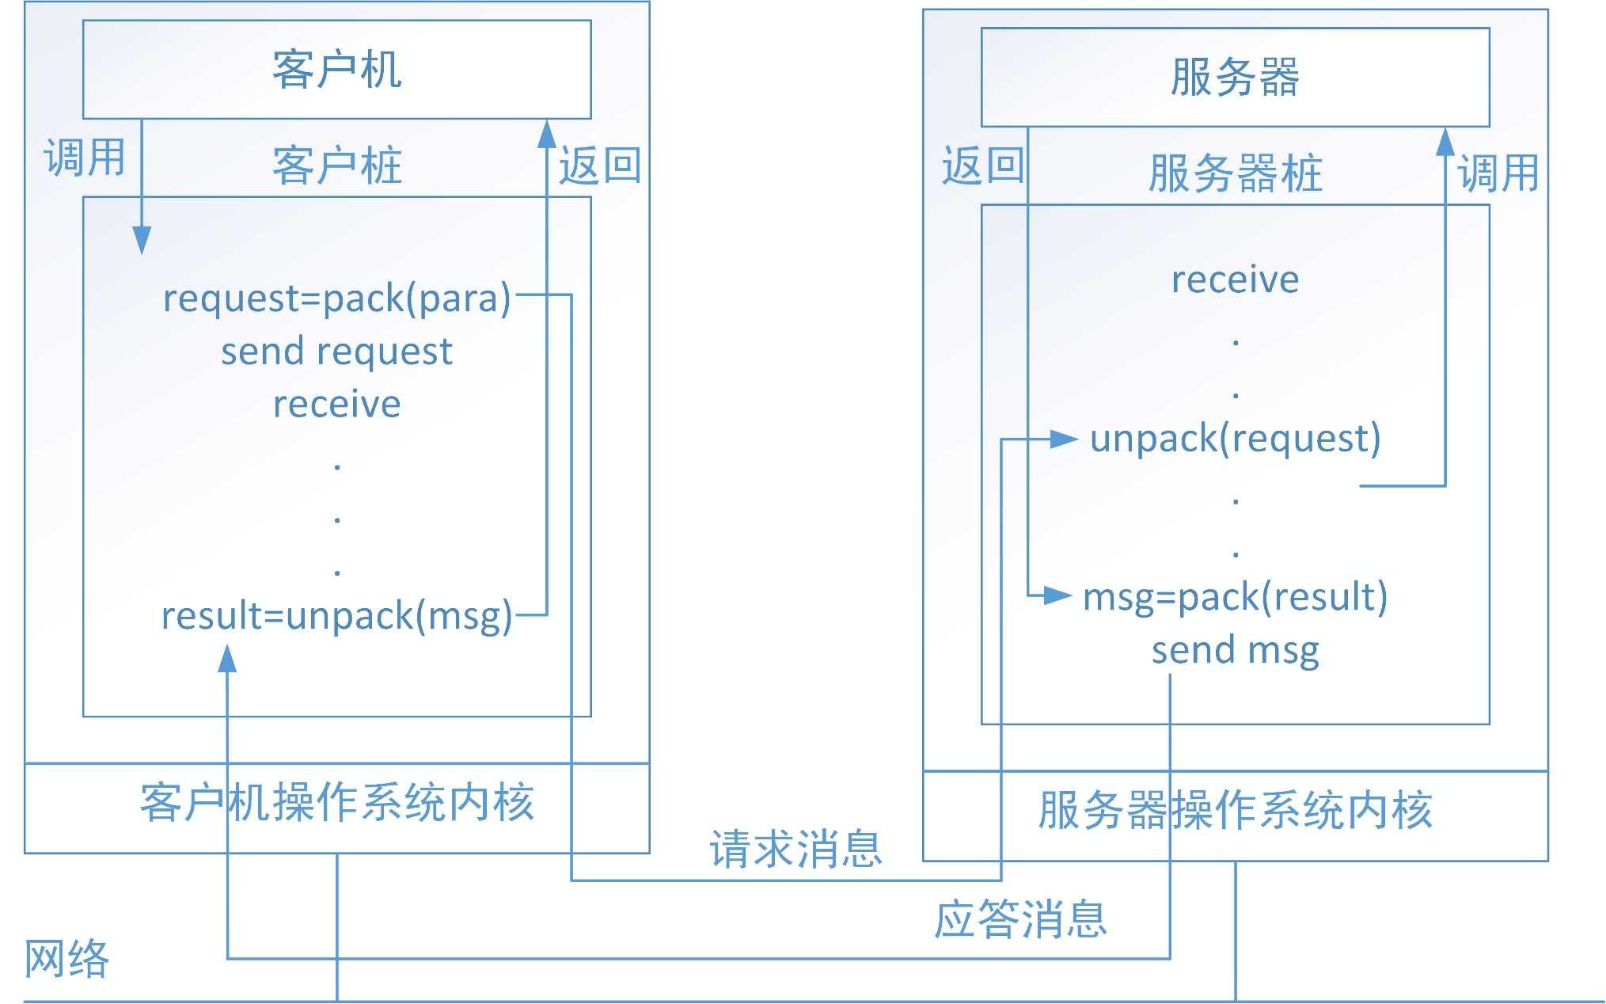
远程过程调用RPC

Slide 31
参数传递
数据格式问题
统一规范格式，简单但不灵活，效率也不高
增加一个参数，或在消息中指明格式，由接收者做相应处理，效率较高，但每个机器需配置完全的格式转换程序
指针类参数问题
全部禁用，不利于用户使用
复制/重新存储方法，client以实体代替指针，server生成缓冲区存放实体，计算后将缓冲区打包发回
复杂数据类型问题
在GIS中，指针指向图，此时需制订专门的通信协议，详细描述数据规格，并配置相应程序读取

Slide 32
数据编码格式
编码表示：ASCII, EDBIC
数字表示：小端（intel)、大端(SPARC)
⇓
规范形式：整形、字符型、布尔型、浮点型等

Slide 33
值参数传递
Intel(a)中的原始消息: 5 JILL
在SPARC（b)上接受到的消息: 83886080 JILL
简单逆转后（c): 5 LLIJ

Slide 34
传递引用参数
指针问题
c = read(fd,buf,k) 中buf地址
复制数组到消息中发给服务器
只是输入还是输出则可省略一个复制
只有在特定地址空间才有意义！
任意数据结构的指针 ?
没有一般的解决办法

Slide 35
参数规范形式
对消息格式的规定
交互协议的约定
与应用接口定义语言IDL

Slide 36
RPC语义
客户机不能定位服务器
客户桩返回“找不到服务器”异常，或设置“找不到服务器”标志。
请求消息丢失
计时器机制，超时则触发中断，重发请求，多次超时则放弃调用。
应答消息丢失
计时器机制，需判断服务器操作是否幂等。

Slide 37
RPC语义
服务器崩溃
至少一次语义 (重发请求 )
至多一次语义 (立即放弃并报告失败)
不做任何保证
精确一次？
（a）正常状态；（b）执行后崩溃；（c）执行前崩溃

Slide 38
RPC语义
客户崩溃
清剿（Extermination）
转世（Reincarnation）
温和转世（Gentle Reincarnation）
期满（Expiration）

Slide 39
DCE－RPC
Sun版本，使得ONC RPC协议成为IETF标准协议
The Open Group组织(前身为OSF，开放式软件基金)的分布式计算环境（DCE）
分布式计算环境（DCE）
可在Windows NT、VMS等环境下运行
由多个服务器组成，底层模型都是Client－Server
DCE RPC可隐藏所有细节
DCE RPC可找到合适服务器，实现客户端与服务器端绑定
DCE RPC可双向数据传输，消息可分片
DCE RPC可自动完成数据格式的转换

Slide 40
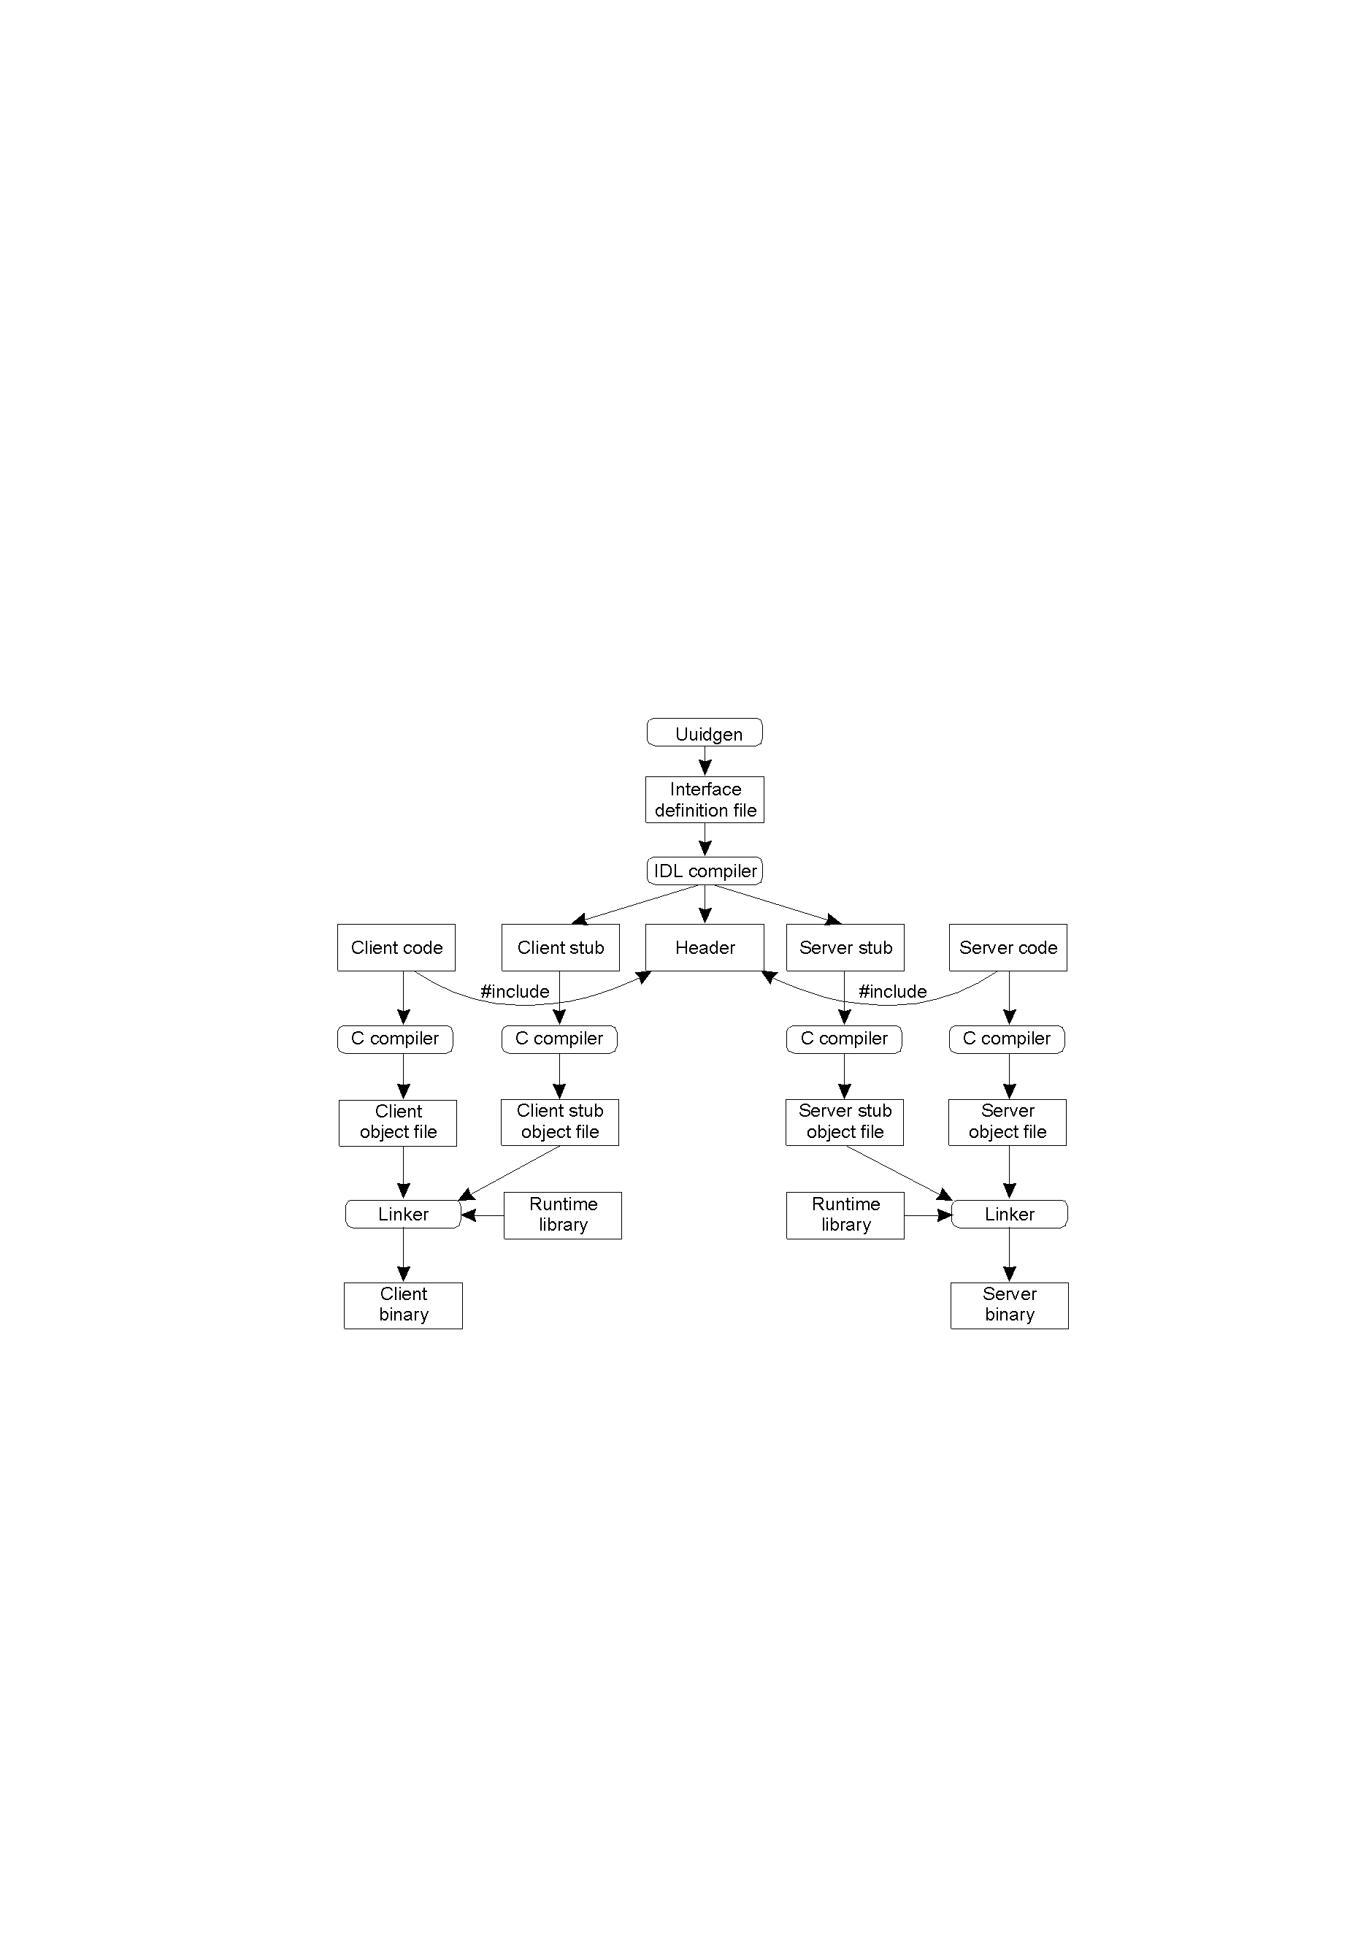
DCE－RPC实现
编写及使用一个RPC的完整过程

Slide 41
IDL(interface definition language)语言
类ANSI C语言
Interface definition file 是一个接口文件，它由用户利用IDL语言编辑而成。
IDL文件中指定接口全局唯一标识符
IDL是一种用来说明操作（过程或函数），操作的参数以及数据类型的语言，它在语法上继承于C语言，但形式上和C语言有很多不同。
IDL编译后形成：
头文件，客户桩文件，服务器桩文件

Slide 42
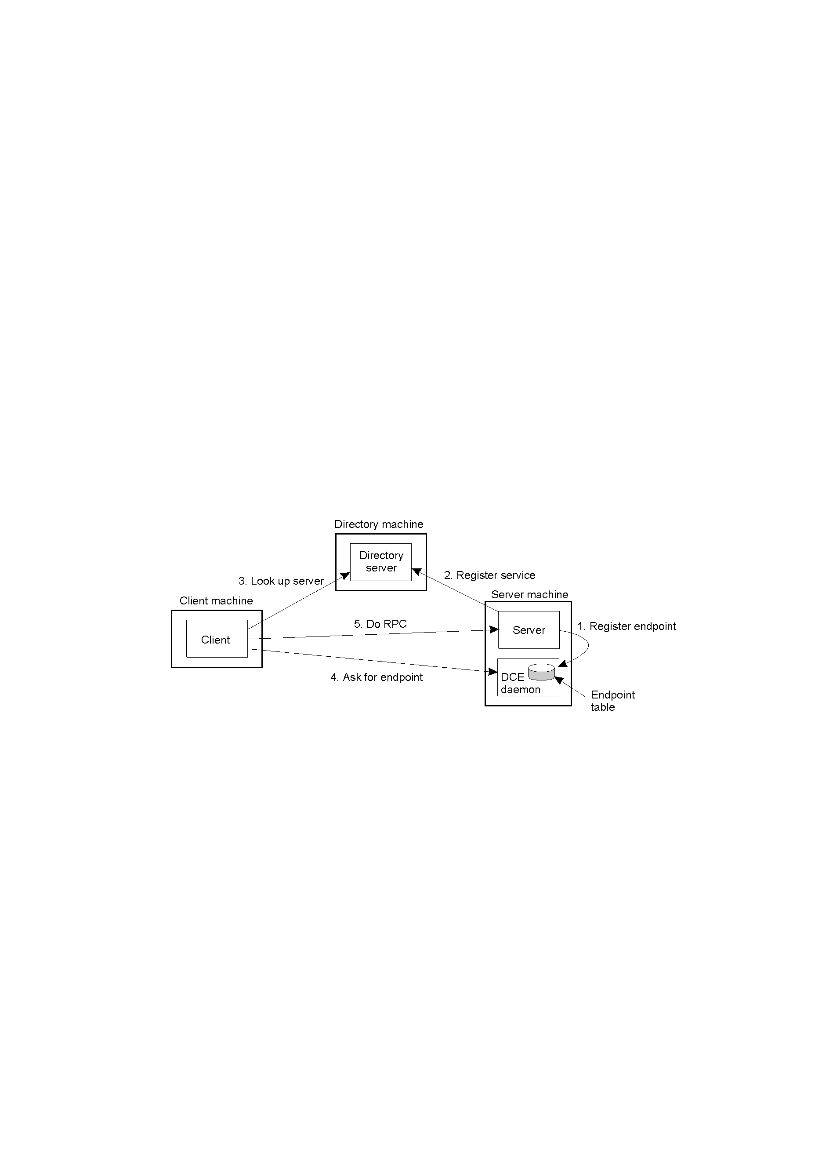
绑定(DCE)

Slide 43
分布式系统通信
消息传送
组通信
远程过程调用
远程对象方法调用
事件与通知

Slide 44
分布式系统通信
消息传送
组通信
远程过程调用
远程对象方法调用
事件与通知

Slide 45
分布式事件通知
事件参与者
感兴趣的对象、事件、通知；预订者、观察者、发布者
事件分送保证语义
为事件通知提供了各种不同的分送保证
观察者角色
转发、通知过滤、事件模式、通知信箱

Slide 46
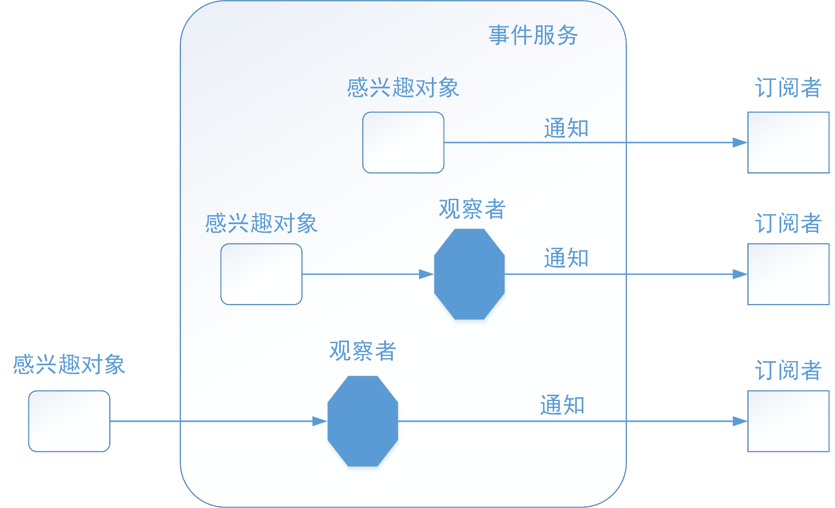
分布式事件通知的结构

Slide 47
Jini事件通知
Java Intelligent Network Infrastructure
事件涉及的对象
事件接口
第三方代理

